Slide 1



Je critique donc je suis
Apprentissage de la critique documentaire
en histoire et géographie

Slide 2
« Au cours de la Solution finale, les Juifs de l'Est devront être mobilisés pour le travail avec l'encadrement voulu. En grandes colonnes de travailleurs, séparés par sexe, les Juifs aptes au travail seront amenés à construire des routes sur ces territoires, ce qui sans doute permettra une diminution naturelle substantielle de leur nombre. Pour finir, il faudra appliquer un traitement approprié à la totalité de ceux qui resteront, car il s'agira évidemment des éléments les plus résistants, puisque issus d'une sélection naturelle, et qui seraient susceptibles d'être le germe d'une nouvelle souche juive, pour peu qu'on les laisse en liberté […]. Les Juifs évacués passeront d'abord, convoi par convoi, par des ghettos de transit, et de là seront transportés plus loin à l'Est. »
Extrait du protocole de Wannsee de Reinhard Heydrich du 26 janvier 1942
Classez les critiques de la meilleure à la moins bonne :
A- Texte raciste et barbare
B- Le document ne nous donne pas le point de vue des juifs
C- Le document est théorique et ne nous parle pas de la réalité de la Solution finale
D- Le document ne nous donne que des extraits du texte et non son intégralité

Slide 3
Comment critiquer un document ?

Slide 4
"Lundi 21 août : Près d'un million d'hommes sont tombés là, sur ce front minime. Des centaines de milliers de tonnes d'acier et d'explosifs ont été déversées sur ce sol." écrit le médecin de guerre Marcel Poisot à propos de la bataille de Verdun le 21 août 1916 dans son Journal de guerre.

Slide 5
" Aussitôt arrivé aux Indes, sur la première île que je rencontrai, je me saisis par la force de quelques indigènes afin qu’ils me renseignent et me donnent des précisions sur tout ce qu’on pouvait trouver aux alentours "
Christophe Colomb, Journal de bord, octobre 1492
"Tout d’abord […], l’amiral [Christophe Colomb] s’était dit que l’ensemble des terres et des mers forme une sphère qu’on devait pouvoir contourner de l’Orient à l’Occident, de telle façon que les hommes qui marchent sur les divers points de ce globe ont forcément les pieds en complète opposition les uns aux autres. [...] Il pensa, en troisième lieu, que l’étendue qui existe entre l’extrémité orientale des Indes et lesdites îles du Cap-Vert ne pouvait mesurer plus du tiers du cercle général de la sphère, et que, puisqu’on avait poussé à l’orient jusqu’à la quinzième des vingt-quatre heures ou parties qui divisent l’ensemble du globe, il ne devait rester que neuf parties à franchir pour aller d’un point extrême à l’autre ».
Fernand Colomb (fils de Christophe Colomb), La vie et les voyages de Christophe Colomb, racontés par son fils, 1538

Slide 6
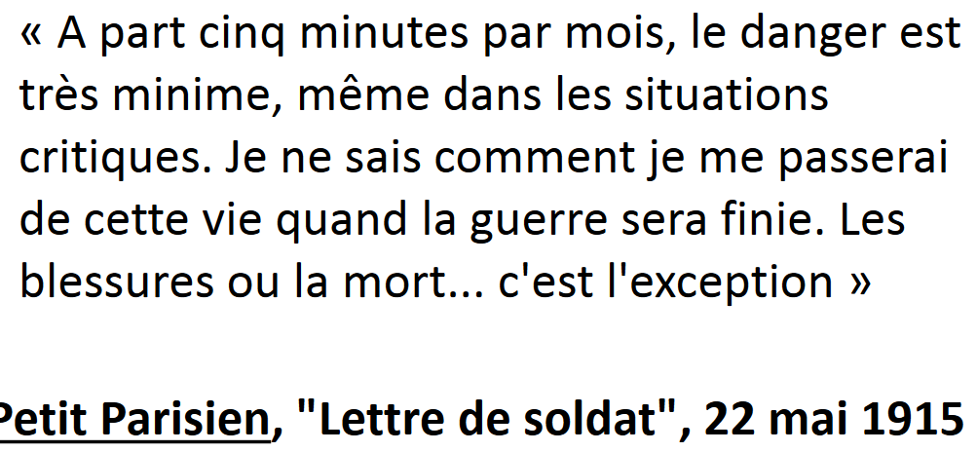
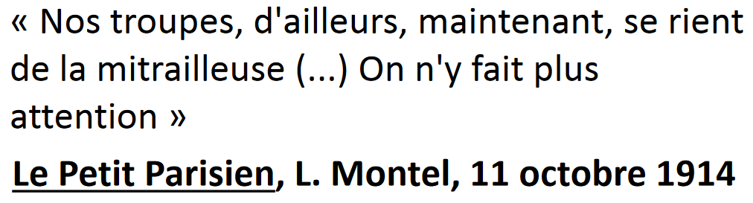
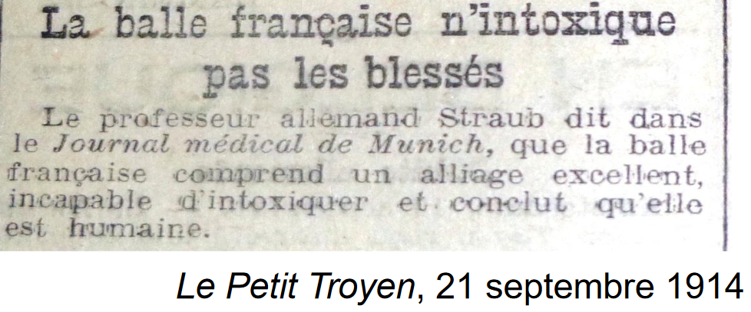
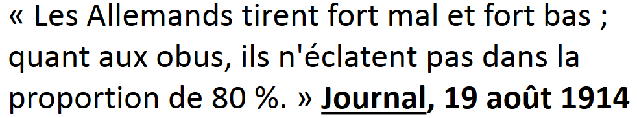

Slide 7
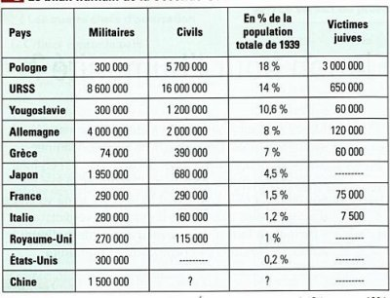
Victimes de la Seconde Guerre Mondiale

Slide 8
On voit que les chiffres ne constituent que des approximations puisqu’ils sont tous « ronds ».
Pour les juifs, il n’est pas précisé la part qu’ils représentaient dans le pays.
Les victimes de 11 Etats seulement sont comptabilisées (ex: quid de la Belgique ou de la Suède qui ont subi aussi la Blitzkrieg ?) et on n’a pas le nombre total pour le conflit.
La distinction civils/militaires n’est pas forcément claire pendant la Seconde Guerre Mondiale : il aurait fallu préciser où étaient comptés les résistants.
Il est précisé le nombre de morts mais on ne sait rien de la chronologie (les morts ont-ils été plus nombreux au début, à la fin de la guerre ?)
Le document ne nous apprend rien non plus sur la façon dont sont morts ces gens (faits de guerre, exécution, famine, etc.)

Slide 9
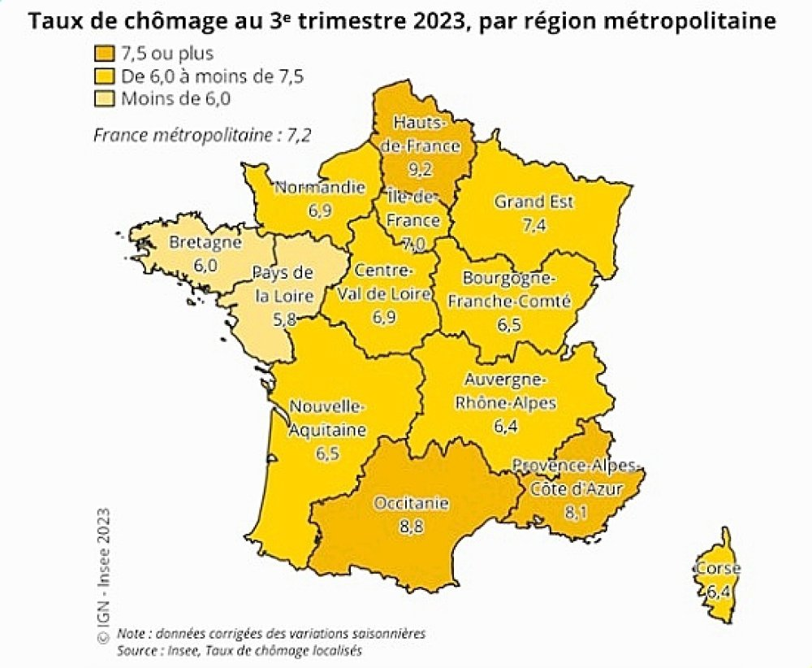
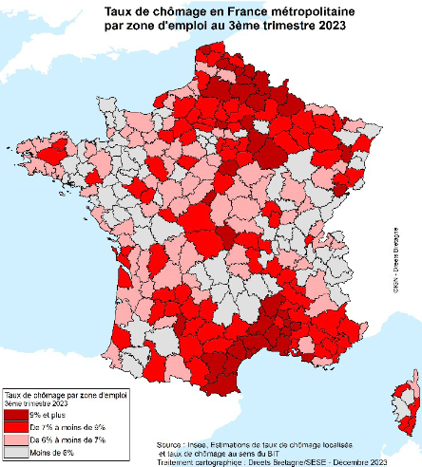
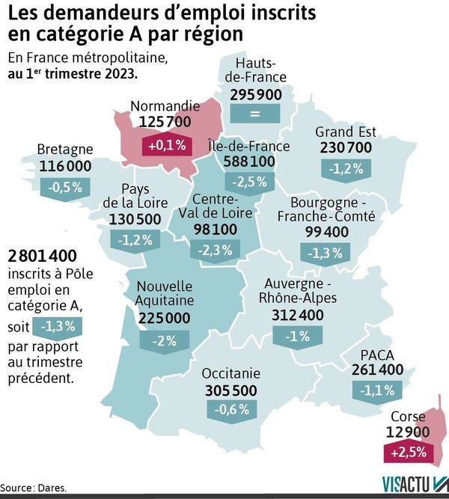
Chômage en France 3e trimestre 2023

Slide 10
Discours du président américain John F. Kennedy le 22 octobre 1962, au début de la crise des missiles de Cuba
« Cette transformation précipitée de Cuba en importante base stratégique, par suite de la présence de ces puissantes armes offensives à long rayon d'action et qui ont des effets de destruction massive, constitue une menace précise à la paix et à la sécurité de toutes les Amériques. […] Cette action est également en contradiction avec les assurances réitérées données par les porte-paroles soviétiques, tant en public qu'en privé, selon lesquelles l'installation d'armements à Cuba ne revêtirait que le caractère défensif prévu à l'origine, et que l'Union soviétique n'a aucun besoin, ni aucun désir d'installer des missiles stratégiques sur le sol d'une autre nation. […] Ni les États-Unis d'Amérique ni la communauté mondiale des nations ne peuvent tolérer une duperie délibérée et des menaces offensives de la part d'une quelconque puissance, petite ou grande. »
Rapport de Nikita Khrouchtchev devant le Soviet Suprême sur le règlement de la crise des missiles à Cuba (12 décembre 1962)
« Premièrement, on a réussi à prévenir l'invasion qui menaçait la République de Cuba d'un jour à l'autre, et, par conséquent, à conjurer la collision militaire. On a réussi à surmonter la crise, qui portait la menace d'une guerre thermonucléaire générale.
Deuxièmement, les États-Unis d'Amérique ont pris, face au monde entier, l'engagement de ne pas se livrer à une agression contre la République de Cuba et de retenir leurs alliés d'un tel acte.
Troisièmement, les impérialistes les plus déchaînés qui escomptaient déclencher, à cause de Cuba, une guerre mondiale thermonucléaire, se sont trouvés dans l'incapacité de le faire. L'Union Soviétique, les forces de la paix et du socialisme ont prouvé qu'elles étaient capables d'imposer la paix aux partisans de la guerre.
Quel parti a pris le dessus, qui a gagné ? On peut dire dans ce cas que c'est la raison qui a gagné, la cause de la paix et de la sécurité des peuples qui l'a emporté. Les parties ont fait preuve de lucidité et ont tenu compte de ce fait que si elles ne prenaient pas de mesures pour empêcher le développement dangereux des événements, une troisième guerre mondiale pouvait éclater. A la suite de concessions mutuelles et d'un compromis, on aboutit à une entente qui a permis de liquider la tension dangereuse, de normaliser la situation. »

Slide 11
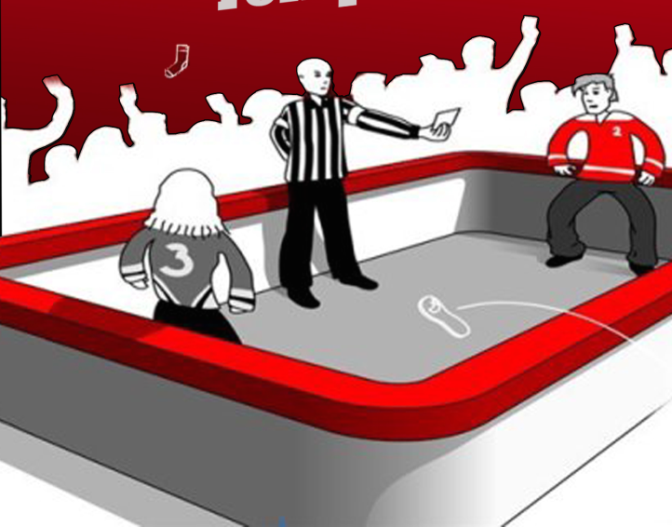
Matchs de critiques
Equipe 1 VS Equipe 2
Qui saura le mieux critiquer ???

Slide 12
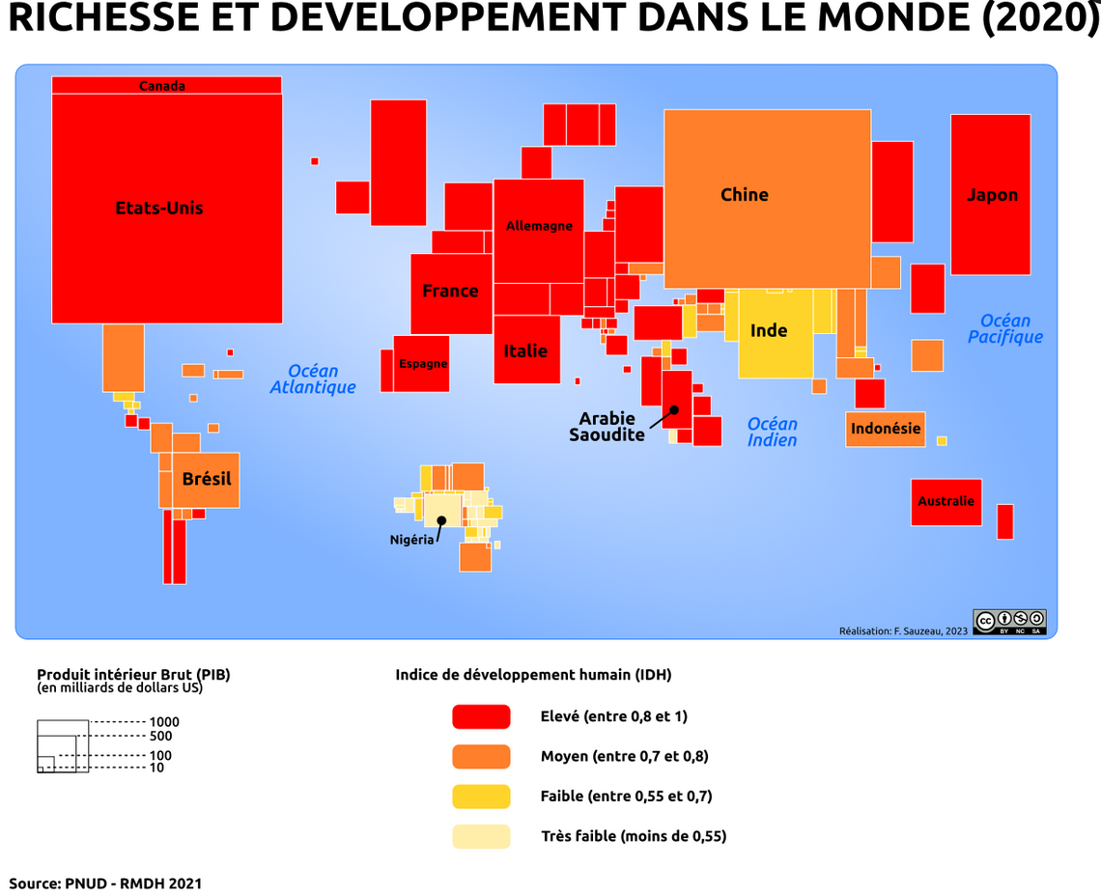


Slide 13

Peu de catégories pour l’IDH (4 = un peu caricatural, si bien qu’on ne distingue pas, par exemple, les différences entre l’Europe de l’ouest et de l’est)
Choix de la carte par anamorphose qui minimise et rend peu lisibles certaines informations (Etats au PIB faible presque invisibles). Il n’y a d’ailleurs le nom que de certains pays.
Informations données à l’échelle nationale, sans prise en compte des différences régionales (ex: opposition entre la Chine de l’est et de l’ouest)
Il aurait été bon de connaître le PIB/hab et pas seulement le PIB en valeur absolue pour relativiser la place d’Etats comme la Chine ou l’Inde (encore Etats émergents)

Slide 14

Lettre de Poilu
Léon Hugon a été blessé le 9 septembre 1914 par un éclat d’obus pendant la première bataille de la Marne. Puis, il fût envoyé à l’hôpital de Tulle où il mourut du tétanos le 22 septembre 1914.
Tulles, le 18 septembre 1914.
Bien chère Sylvanie,
Je ne peux pas m’empêcher de te dire que je suis dans une très mauvaise position, je souffre le martyr, j’avais bien raison de te dire avant de partir qu’il valait mieux être mort que d’être blessé, au moins blessé comme moi. Toute la jambe est pleine d’éclats d’obus et l’os est fracturé. Tous les jours quand on me panse, je suis martyr, lorsque avec des pinces, il m’enlève des morceaux d’os ou des morceaux de fer. Bon Dieu, que je souffre ! Après que c’est fini, on me donne bien un peu de malaga, mais j’aimerais mieux ne pas en boire. Je ne sais pas quand est-ce qu’on me fera l’opération. En plus de ça, je suis malade ; hier, je me suis purgé, ça n’a rien fait, il a fallu qu’on me donne un lavement. Enfin, je suis bien mal à mon aise, pas pouvoir se bouger, j’ai de la peine à prendre le bouillon sur ma table de nuit. Je t’assure que c’est triste dans ma chambre, nous sommes vingt neuf, personne ne peut se bouger, des jambes cassées et des bras ou de fortes blessures et presque tous des réservistes comme moi. Je te dirai que je passe des mauvaises nuits, si l’on m’avait évacuer jusqu’à Agen, tu serais bien venue me soigner et je serais été content d’être auprès de toi. Et toi aussi, ma chère Sylvanie, de me voir, ça aurait été triste et une joie, pas comme si je n’avais pas été blessé ; mais que faire, c’est ma destinée. Maintenant, je suis dans le pétrin et pour s’en sortir, je ne sais pas trop comment ça finira. […] Prie Dieu pour moi, qu’il me délivre de la souffrance. Je t’embrasse bien fort sur chaque joue avec Gaston le petit chéri.
Ton cher ami, HUGON Léon

Slide 15
Lettre de Poilu
Le 3 novembre 1914
Mon bien cher Pierre
Je reçois à l’instant deux de tes lettres une datée du 19 et l’autre du 24 octobre. Je suis heureux comme toi de savoir que le papa est rentré à la maison et qu’il est à peu près rétabli.
Pour nous deux mon cher Pierre, il nous faut prendre un parti courageusement. Il nous faut en ce moment défendre notre pays envahi. Mon cher Pierre, je dois te féliciter d’avoir été un des premiers volontaires ; ma joie a été grande en apprenant cette nouvelle et heureux quoique le cœur gros, j’ai de mes lèvres de vieux soldat élevé à Dieu une prière pour toi. Pars mon petit Pierre, au revoir, ma pensée t’accompagne et je suis à toi.
Pour nous trouver sur le champ de bataille, la chose est difficile. Néanmoins, j’ai pensé bien souvent à permuter pour aller te rejoindre à ton Bataillon, mais la chose n’est pas possible les Etats Majors ont autre chose à faire que des mutations. Enfin, mon pauvre Pierre, puisque je ne peux pas être auprès de toi, je combats dans tes rangs. Nous nous retrouverons vainqueurs.
Il faut m’envoyer tous les jours un mot une signature si tu n’as pas le temps d’écrire pour que je sois tranquille.
Ce matin mon cher Pierre, j’ai passé près de la mort. J’avais été envoyé en course. Un camarade a été blessé et je n’ai pu me sauver que grâce à un petit bois. Il y avait une canonnade terrible.
Dis-moi si tu as pu passer à la maison et si tu as vu la famille. Quand tu seras sur le front de bataille, tu me feras connaître l’endroit par lettre et tu me diras si tu es dans les tranchées.
Pour moi, mon cher Pierre, je suis un peu protégé, mais je ne sais pas si ça durera. Nous couchons en ce moment sur la paille dans une grange, ce qui fait oublier bien des nuits passées à la belle étoile. Voilà 3 mois mon pauvre Pierre ; tu ne t’étonneras pas si les 15 premiers jours sont durs, tu t’y habitueras peu à peu.
Je te recommande de bien te couvrir et de la prudence. Pour le courage, je sais que tu es un brave.
Dans une même pensée pour nos pauvres parents, ton frère t’embrasse et t’aime de tout cœur.
Pense à Dieu, à la Patrie et à la famille.

Slide 16
Lettres de Poilu
Dime mardi 1e décembre 1914
Petite femme
Je réponds à ta lettre du 19. Je ne comprends pas que tu puisses croire que je souffre de la faim et du froid ne crois pas cela car si je me trouvais à Reims je pourais te nourir ainsi que ta famille et la mienne ne pouvant le faire pour vous j’en nouries d’autres. J’ai ton chandail et ton chocolat. […]
Si d’ici quelques temps la situation n’est pas changée je crois que vous pourriez évacuer d’ailleur à ce sujet je n’ai pas de conseil à te donner vous savez mieux que moi ce que vous avez à faire surtout dans ta position. J’envoie à ma petite Suzon bien des félicitations pour son sang froid car il ne faut que ça Suzon bravo. J’espère que maman Picard ne souffre pas trop avec ces reins qu’elle se tienne bien chaud c’est le principal. […]
Les Boches bombardent en ce moment Rupt-en-Woëvre et j’ai peur pour les copains.
J’espère petite aimée que tu ne souffre pas trop que tu sauras vaincre ton ennuie et que malgré mon absence tu sauras te rendre digne d’une mère courageuse car je crains fort ne pouvoir être présent pour ton accouchement. Je termine en t’envoyant bien et beaucoup de sincères baisers et en te disant courage patience et résignation devant tant de souffrances endurées.
Embrasses toute la famille pour moi et à Suzon un gros bec. A toi ma chérie un ardent baiser d’attente
Lundi 4 janvier 1915
Mad chérie
Quoique je sois très pressé je veux avant de partir à la distribution te dire un petit bonjour surtout que les gros noirs tombent sur le patelin où je ravitaille mais l’obus ou la balle qui doit me tuer n’est pas encore faite et tu sais ils n’ont font plus beaucoup et peut-être qu’ils m’oublieront. Bons baisers de ton petit homme Lucien.

Slide 17
Léon Hugon a été blessé le 9 septembre 1914 par un éclat d’obus pendant la première bataille de la Marne. Puis, il fût envoyé à l’hôpital de Tulle où il mourut du tétanos le 22 septembre 1914.
Tulles, le 18 septembre 1914.
Bien chère Sylvanie,
Je ne peux pas m’empêcher de te dire que je suis dans une très mauvaise position, je souffre le martyr, j’avais bien raison de te dire avant de partir qu’il valait mieux être mort que d’être blessé, au moins blessé comme moi. Toute la jambe est pleine d’éclats d’obus et l’os est fracturé. Tous les jours quand on me panse, je suis martyr, lorsque avec des pinces, il m’enlève des morceaux d’os ou des morceaux de fer. Bon Dieu, que je souffre ! Après que c’est fini, on me donne bien un peu de malaga, mais j’aimerais mieux ne pas en boire. Je ne sais pas quand est-ce qu’on me fera l’opération. En plus de ça, je suis malade ; hier, je me suis purgé, ça n’a rien fait, il a fallu qu’on me donne un lavement. Enfin, je suis bien mal à mon aise, pas pouvoir se bouger, j’ai de la peine à prendre le bouillon sur ma table de nuit. Je t’assure que c’est triste dans ma chambre, nous sommes vingt neuf, personne ne peut se bouger, des jambes cassées et des bras ou de fortes blessures et presque tous des réservistes comme moi. Je te dirai que je passe des mauvaises nuits, si l’on m’avait évacuer jusqu’à Agen, tu serais bien venue me soigner et j’aurais été content d’être auprès de toi. Et toi aussi, ma chère Sylvanie ; mais que faire, c’est ma destinée. Maintenant, je suis dans le pétrin et pour s’en sortir, je ne sais pas trop comment ça finira. […] Prie Dieu pour moi, qu’il me délivre de la souffrance. Je t’embrasse bien fort sur chaque joue avec Gaston le petit chéri.
Ton cher ami, HUGON Léon
Avec un tel document, l’historien peine à faire l’histoire de la 1ère guerre mondiale ou même de la vie des blessés pendant le conflit, puisqu’il s’agit d’un témoignage privé, unique, qui n’est pas forcément généralisable. Ce type de source n’est utilisable qu’au sein d’un corpus important.
Dans le cas des lettres de Poilu, il est toujours difficile de savoir si elles contiennent la vérité : le mari est-il en train d’exagérer pour se faire plaindre par son épouse ? De minimiser la gravité de son état ?
Le document ne nous donne que très peu d’informations techniques sur l’évacuation des soldats vers l’arrière, les soins qui étaient prodigués, la taille des hôpitaux, la maladie dont souffre le soldat (ici le tétanos en fait), etc.
On aurait aimé connaître la réaction de son épouse.

Slide 18

Affiche électorale du Front Populaire (1936)

Slide 19
L’affiche parle de « front », mais n’indique pas quels partis y adhèrent.
Il manque d’autres documents présentant les affiches des autres partis en campagne.
L’affiche nous montre que quelques personnes partageaient ces idées, mais on ne sait rien de leur audience dans l’opinion publique en général. Il faudrait également les résultats du Front Populaire aux élections.
Il s’agit d’une affiche créée dans le cadre d’une campagne électorale, donc toujours susceptible d’être de la démagogie. Le document devrait être accompagné des réalisations effectives du Front Populaire une fois élu.
(L’affiche contient en son centre un symbole qui n’est pas explicité et peut n’être pas compris.)

Slide 20
Inventaire après décès de Jean Sébastien habitant à Donneville, réalisé le 22 octobre 1402
Dans la demeure :
- 3 tonneaux vides
- 5 pipes vides bonnes et adéquates
- 2 pipes vide en mauvais état
- 1 baignoire en bois pour se baigner
- 2 anneaux de bois
- 1 petite pipe de bois vide
- 1 petite pipe vide d'une sarcinée
- 1 petite nappe en mauvais état
- 1 cognée en fer
- 1 petite serpette en fer
- 1 coffre de bois
- 1 tamis
- 1 huilier en terre
- 1 barrique en bois
- 1 chaudron en cuivre grand et brisé
- 1 vase d'eau sans couvercle d'un demi pega
- 1 petit vase d'eau brisé
- 1 houe de fer
- 1 reille et 1 coutre de fer
- 1 aratrum et 1 aragriga et 1 petit joug et bois
- 1 anneau reliant le truin au joug en fer
- 1 couette en mauvais état
- 2 oreillers en plume
- 2 petits coussins de plume
- 3 draps de lin faits de 2 pièces d'étoffe en partie brûlés
- 1 couverture de laine blanche en mauvais état
- 2 peignes pour peigner le lin
- quelques trépieds en fer
- 7 tranchoirs, 6 écuelles, 2 jattes en bois

Slide 21
L’éditeur aurait pu expliquer les termes techniques du XVe s.
Un tel document contient une part de subjectivité à laquelle on ne pense pas toujours : l’ordre des objets listés et même la sélection de ceux-ci dépendent du libre choix du notaire qui estime qu’ils ont plus ou moins de valeur.
La description des biens est elle aussi subjective et ici succincte : la matière est indiquée, parfois la taille (mais de façon imprécise), mais jamais la couleur par exemple.
On aimerait connaître une estimation de la valeur de ces biens.
Pour prendre sens, ce document devrait être accompagné d’autres du même type pour qu’une comparaison puisse être faite, et qu’on sache dans quelle mesure cet homme était fortuné ou non.
Il pourrait être intéressant de savoir également si ces biens ont tous été acquis par cet homme ou s’il avait lui-même hérité de certains. Une comparaison avec l’inventaire après décès de son père aurait permis de mesurer son ascension/dégradation/stagnation sociale
Dans la demeure :
- 3 tonneaux vides
- 5 pipes vides bonnes et adéquates
- 2 pipes vide en mauvais état
- 1 baignoire en bois pour se baigner
- 2 anneaux de bois
- 1 petite pipe de bois vide
- 1 petite pipe vide d'une sarcinée
- 1 petite nappe en mauvais état
- 1 cognée en fer
- 1 petite serpette en fer
- 1 coffre de bois
- 1 tamis
- 1 huilier en terre
- 1 barrique en bois
- 1 chaudron en cuivre grand et brisé
- 1 vase d'eau sans couvercle d'un demi pega
- 1 petit vase d'eau brisé
- 1 houe de fer
- 1 reille et 1 coutre de fer
- 1 aratrum et 1 aragriga et 1 petit joug et bois
- 1 anneau reliant le truin au joug en fer
- 1 couette en mauvais état
- 2 oreillers en plume
- 2 petits coussins de plume
- 3 draps de lin faits de 2 pièces d'étoffe en partie brûlés
- 1 couverture de laine blanche en mauvais état
- 2 peignes pour peigner le lin
- quelques trépieds en fer
- 7 tranchoirs, 6 écuelles, 2 jattes en bois

Slide 22

En plein hémisphère sud, à près de 10 000 km de l’Hexagone (ici appelé « métropole »), La Réunion, « l’île intense », flirte avec le tropique du Capricorne et ses amours sont toujours tumultueuses. L’île de La Réunion est vivante, surprenante, continuellement en mouvement. Sous un climat ensoleillé et chaleureux, sa population est habituée de longue date aux cyclones et autres caprices de la nature. Des entrailles de la Fournaise jaillissent des flots de lave si puissants parfois qu’ils parviennent à gagner la mer pour créer de nouveaux territoires. Les vents ont façonné les côtes de La Réunion, et les paysages jusqu'à l'intérieur des terres. Une grande partie de l’île Bourbon est devenue parc national en 2007, puis les pitons, cirques et remparts ont été à leur tour inscrits au Patrimoine mondial de l’Unesco en 2010. À la Réunion, la nature semble exploser de tous côtés, que l’on soit au bord d’une falaise de lave noire comme du charbon, au pied d’un piton aiguisé et verdoyant, face à une kyrielle de chutes d’eau, perdu dans un cirque sauvage, au bord d’un lagon vert et bleu ou au-dessus de ce fameux volcan. L’autre richesse de l’île, c’est sa population, forte d’un métissage étonnant venu de tout l’océan Indien : Africains, Indiens, Malgaches, Comoriens et aussi Chinois se sont retrouvés ici. Les amoureux de bonne chère apprécieront aussi la richesse culinaire de l’île.
Tourisme à la Réunion
Affiche publicitaire réalisée par l’office du tourisme de La Réunion
Extrait du Guide du routard de la Réunion

Slide 23
Publicité dans les deux cas, donc documents qui vantent les mérites de La Réunion pour attirer les touristes, sans parler des handicaps et contraintes (ou en les minimisant : ex sur les cyclones et le volcan)
= On n’a le point de vue que d’un type d’acteurs (professionnels du tourisme) et non des habitants ou des touristes eux-mêmes
L’affiche n’apporte au final que peu d’informations utilisables pour une étude du tourisme
Le texte est quant à lui très littéraire et manque de précision pour être très exploitable. Il aurait été bon de l’accompagner d’une carte pour localiser les différents types d’espaces.
Aucune information économique et chiffrée
En plein hémisphère sud, à près de 10 000 km de l’Hexagone (ici appelé « métropole »), La Réunion, « l’île intense », flirte avec le tropique du Capricorne et ses amours sont toujours tumultueuses. L’île de La Réunion est vivante, surprenante, continuellement en mouvement. Sous un climat ensoleillé et chaleureux, sa population est habituée de longue date aux cyclones et autres caprices de la nature. Des entrailles de la Fournaise jaillissent des flots de lave si puissants parfois qu’ils parviennent à gagner la mer pour créer de nouveaux territoires. Les vents ont façonné les côtes de La Réunion, et les paysages jusqu'à l'intérieur des terres. Une grande partie de l’île Bourbon est devenue parc national en 2007, puis les pitons, cirques et remparts ont été à leur tour inscrits au Patrimoine mondial de l’Unesco en 2010. À la Réunion, la nature semble exploser de tous côtés, que l’on soit au bord d’une falaise de lave noire comme du charbon, au pied d’un piton aiguisé et verdoyant, face à une kyrielle de chutes d’eau, perdu dans un cirque sauvage, au bord d’un lagon vert et bleu ou au-dessus de ce fameux volcan. L’autre richesse de l’île, c’est sa population, forte d’un métissage étonnant venu de tout l’océan Indien : Africains, Indiens, Malgaches, Comoriens et aussi Chinois se sont retrouvés ici. Les amoureux de bonne chère apprécieront aussi la richesse culinaire de l’île.

Slide 24
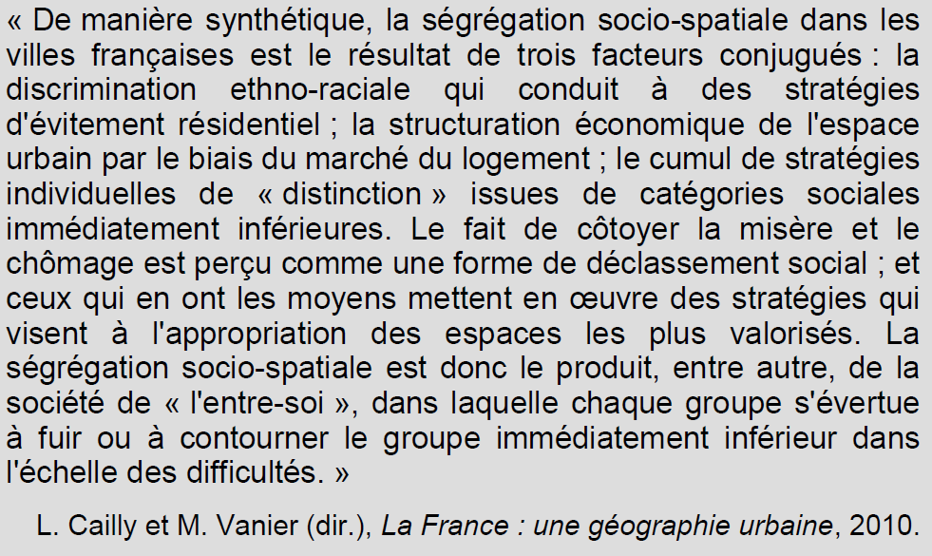
Définition de la ségrégation socio-spatiale

Slide 25
Définition très théorique des causes de la ségrégation socio-spatiale, mais qui est éloignée de la réalité vécue: rien sur le ressenti des gens qui la subissent, rien sur les villes et quartiers où elle est concrètement présente en France
Constat de ce qui se passe, mais rien sur les initiatives publiques ou privées qui cherchent à limiter ce phénomène
Pas de comparaison avec ce qui se passait avant (accentuation, atténuation ?) et avec ce qui se passe ailleurs (le cas des villes françaises est-il semblable à celui des autres villes du Nord ?)
Document un peu ancien ?

Slide 26

Présentation de l’A65
Le premier bénéfice directement perçu par les usagers sera bien sûr le gain de temps. Sur la plupart des trajets, la réduction du temps de parcours est très appréciable. Quelques exemples : - 50 % entre Aire-sur-Adour et Pau, - 30 % entre Bordeaux et Pau, - 30 % entre Mont-de-Marsan et Pau, - 20 % entre Bordeaux et Tarbes. L’autoroute est sûre, les statistiques le vérifient. Pour l’usager comme pour la collectivité, l’amélioration de la sécurité routière grâce à l’A65 [...] sera aussi très bénéfique. [...] Les conditions de sécurité seront fortement améliorées : les prévisions montrent que le nombre des accidents devrait au moins diminuer de moitié. Plus globalement, l’autoroute A65 apportera une amélioration sensible du confort de conduite. [...]
L’avantage majeur de cette liaison autoroutière pour l’Aquitaine, c’est de permettre de meilleures relations entre le nord et le sud de la région. En effet, au départ de Pau, il est aujourd’hui plus rapide et plus sûr de rejoindre Toulouse (1 h 30), capitale de la région voisine, Midi-Pyrénées, que Bordeaux (2 h 30), capitale de l’Aquitaine. Le renforcement de la cohésion de l’espace régional aura des effets dans de nombreux secteurs : économiques bien sûr, mais aussi pour de meilleures synergies entre les grands équipements (ports, aéroports, hôpitaux, etc.), pour l’enseignement supérieur et la recherche, pour les loisirs, les sports et la culture, etc. Le désenclavement des territoires constitue l’autre volet majeur de ce projet. En premier lieu, l’autoroute permettra de relier Mont-de-Marsan mais aussi tout l’est des Landes, le Gabardan, le val d’Adour, etc. Le Lot-et-Garonne et le Gers verront aussi leur accès aux Pyrénées facilité. [...]
Extraits du site institutionnel : http://www.a65.aquitaine.equipement.gouv.fr/

Slide 27
Le premier bénéfice directement perçu par les usagers sera bien sûr le gain de temps. Sur la plupart des trajets, la réduction du temps de parcours est très appréciable. Quelques exemples : - 50 % entre Aire-sur-Adour et Pau, - 30 % entre Bordeaux et Pau, - 30 % entre Mont-de-Marsan et Pau, - 20 % entre Bordeaux et Tarbes. L’autoroute est sûre, les statistiques le vérifient. Pour l’usager comme pour la collectivité, l’amélioration de la sécurité routière grâce à l’A65 [...] sera aussi très bénéfique. [...] Les conditions de sécurité seront fortement améliorées : les prévisions montrent que le nombre des accidents devrait au moins diminuer de moitié. Plus globalement, l’autoroute A65 apportera une amélioration sensible du confort de conduite. [...]
L’avantage majeur de cette liaison autoroutière pour l’Aquitaine, c’est de permettre de meilleures relations entre le nord et le sud de la région. En effet, au départ de Pau, il est aujourd’hui plus rapide et plus sûr de rejoindre Toulouse (1 h 30), capitale de la région voisine, Midi-Pyrénées, que Bordeaux (2 h 30), capitale de l’Aquitaine. Le renforcement de la cohésion de l’espace régional aura des effets dans de nombreux secteurs : économiques bien sûr, mais aussi pour de meilleures synergies entre les grands équipements (ports, aéroports, hôpitaux, etc.), pour l’enseignement supérieur et la recherche, pour les loisirs, les sports et la culture, etc. Le désenclavement des territoires constitue l’autre volet majeur de ce projet. En premier lieu, l’autoroute permettra de relier Mont-de-Marsan mais aussi tout l’est des Landes, le Gabardan, le val d’Adour, etc. Le Lot-et-Garonne et le Gers verront aussi leur accès aux Pyrénées facilité. [...]
Extraits du site institutionnel : http://www.a65.aquitaine.equipement.gouv.fr/
Document émanant de l’Etat qui cherche à justifier cet aménagement, sans laisser la parole aux opposants à l’A65
Rien sur le volet environnemental ; rien non plus sur le coût du projet… 2 sujets qui font polémique
Texte qui fait des prévisions, qu’il serait bon de comparer avec la réalité des effets de l’A65
Un passage contestable : « l’autoroute est sûre »: certes, par rapport aux autres types de routes, mais pas par rapport aux autres moyens de transport (avion et train)
L’analyse en reste à l’échelle locale et régionale, sans envisager l’échelle nationale et européenne (question du prolongement de l’A65 au-delà de Pau direction les Pyrénées)

Slide 28
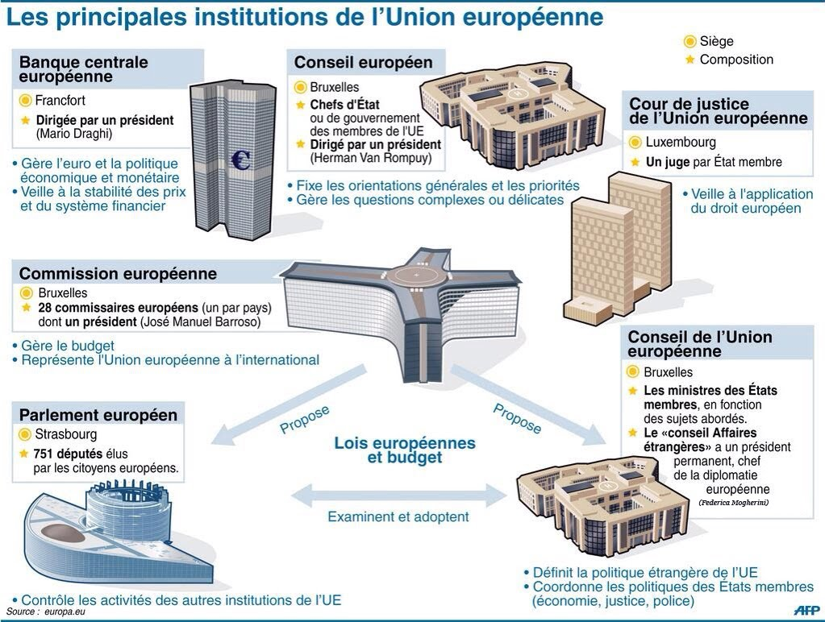
Les institutions européennes

Slide 29
Pas d’indications sur les types de pouvoir (législatif, exécutif, judiciaire)
Rien sur la chronologie de la création successive des institutions
Document théorique qui ne dit rien de la pratique : réelles relations entre les institutions, popularité ou non de ces-dernières, etc
On ne voit pas en ce moment, qui fait partie du Parlement, de la Commission etc : l’organigramme est intemporel et ne montre pas les partis politiques représentés, les personnes qui siègent etc.
Certaines indications sont vagues et ne permettent pas de bien comprendre le rôle des institutions : ex: « fixe les orientations générales et les priorités »: dans quels domaines ?
On voit mal le partage des pouvoirs entre les Etats et l’UE
Absence de carte

Slide 30
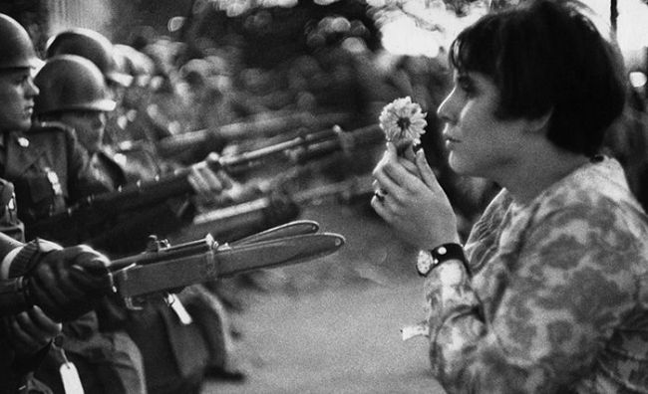
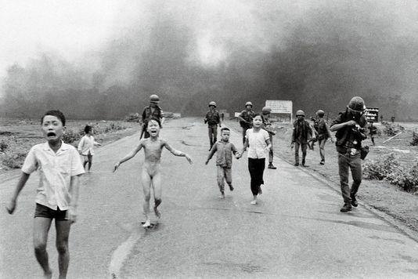
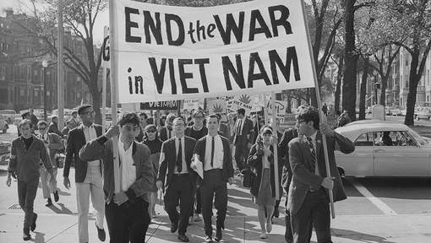
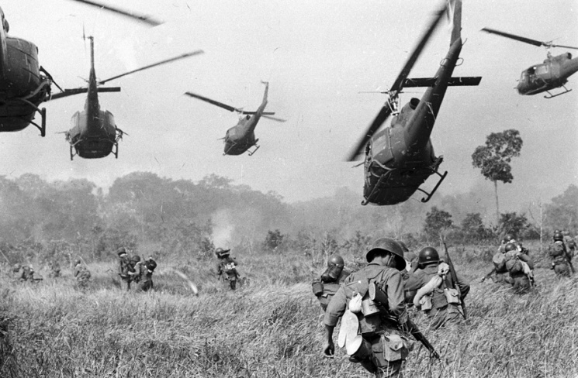
Sociétés et guerre du Vietnam en images

Slide 31
Photographies qui peuvent être trafiquées, posées et ne pas représenter l’instantané de la réalité qu’on imagine
Photos qui donnent deux points de vue : celui des Américains défavorables à la guerre et celui de l’armée américaine, mais pas vraiment celui des Vietnamiens
Photos qui donnent l’impression d’une domination américaine alors que les Etats-Unis ont perdu cette guerre
Photo qui montre l’opposition populaire à la guerre, mais qui mériterait d’être accompagnée d’un sondage sur le réel soutien au mouvement hippie dans la population
Quelques éléments sur les techniques de combats (hélicoptères, napalm), mais très incomplet pour étudier l’aspect militaire du conflit
Pas de dates

Slide 32
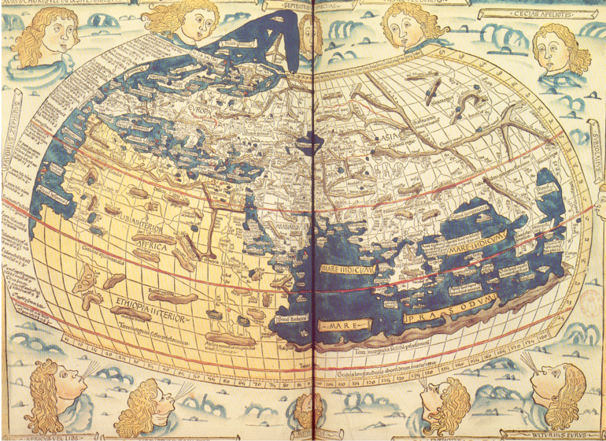
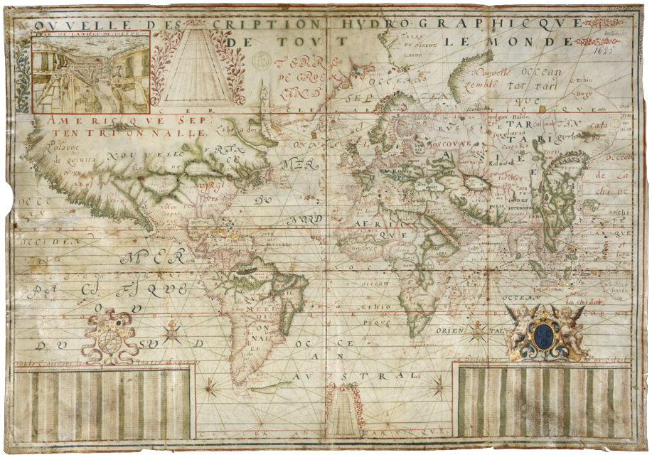
Planisphères réalisés en 1482 et 1625

Slide 33
Mappemondes qui sont l’œuvre de deux géographes artistes, mais qui ne nous disent pas la représentativité d’une telle vision du monde à ces époques… Elle devait être minoritaire en fait et réservée à une élite d’initiés.
On voit le résultat final, mais on ne sait pas comment on y parvenu (quel genre de relevés ? Compilation de combien d’autres travaux ?)
Représentation à l’échelle mondiale, qui reste imprécise sur chacun des territoires à une échelle plus grande. Dans quelle mesure la cartographie de la France était-elle précise ?
Représentations du monde réalisées par des Européens : il serait intéressant de les comparer/confronter à la représentation que les hommes ont du monde dans d’autres civilisations à la même époque
Couleurs choisies pas toujours très discriminantes

